Slide 1
JQUERY 1주차 과제-202006003 김건후

Slide 2
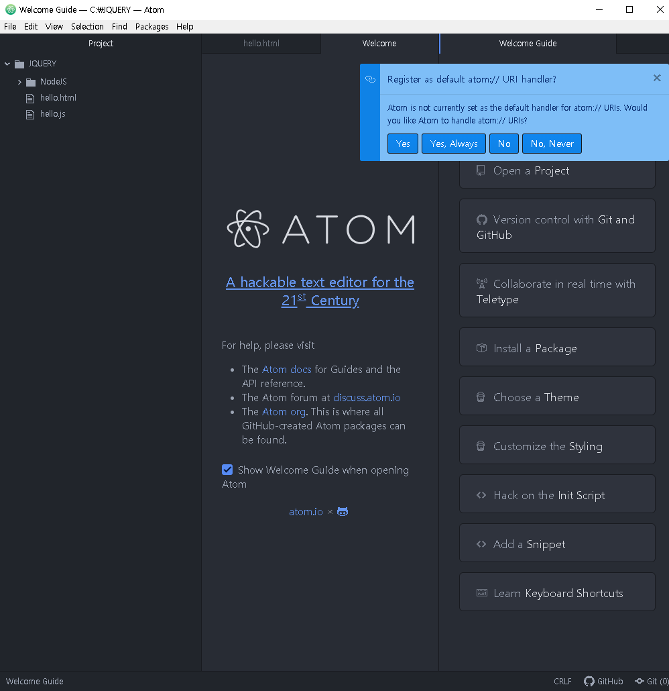
아톰 실행화면

Slide 3
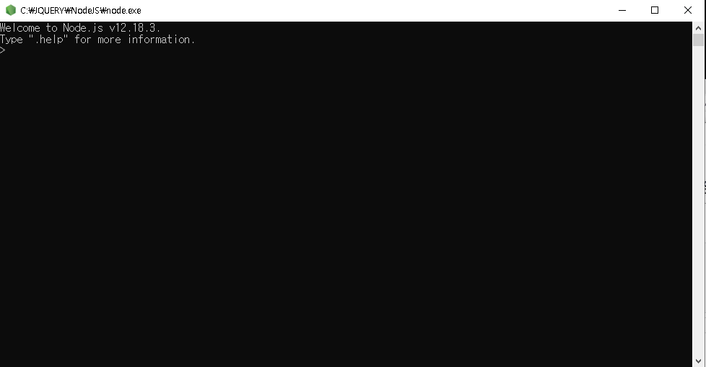
Node.js 버전

